Slide 1
第八章 曲线与曲面
重庆大学大数据与软件学院
主讲：杨梦宁
mnyang@cqu.edu.cn
68113278
Notes:
http://www.lnnu.edu.cn/xdjyjx/tuxing/program.htm

Slide 2
第 八 章 曲线和曲面
8.1 曲线和曲面的基础知识
8.2 常用参数曲线
8.3 常用参数曲面
第八章 曲线和曲面

Slide 3
曲线、曲面研究的发展过程
曲线和曲面是计算机图形学中研究的重要内容之一，它们在实体造型技术、几何造型设计中有着广泛的应用。近二十年来，曲线、曲面的发展层出不穷。
1963年，波音(Boeing)公司的佛格森(Ferguson)将曲线曲面表示成参数矢量形式；
1964年，麻省理工学院(MIT)的孔斯(Coons)用封闭曲线的四条边界定义一块曲面；
1964年，舍恩伯格(Schoenberg)提出了参数样条曲线、曲面的定义；
1971年，法国雷诺(Renault)公司的贝塞尔(Bézier)发明了一种用控制多边形定义曲线和曲面的方法；
第八章 曲线和曲面

Slide 4
1972年，德布尔(de Boor)给出了B样条的标准计算方法；
1974年，通用汽车公司的戈登(Gordon)和里森费尔德(Riesenfeld)在B样条理论的基础上，提出了B样条曲线、曲面；
1975年，美国的佛斯普里尔(Versprill)提出了有理B样条方法；
80年代后期，美国的皮格尔(Piegl)和蒂勒(Tiller)将有理B样条发展成非均匀有理B样条(NURBS)方法；
第八章 曲线和曲面

Slide 5
8.1 曲线、曲面参数表示的基础知识
  1）显式表示:对于一条平面曲线，非参数方程的
  显式表示一般为 y = f（x）
  在显式表示中，每一个x值只对应一个y值，
  所以用显式方程不能表示封闭或多值曲线；
  如直线的显式表示 y=ax+b
第八章 曲线和曲面

Slide 6
2) 隐式表示
隐式的非参数方程一般形式为： f（x，y）=0 ；如二阶隐式方程的一般式可写成：
通过定义不同的方程系数a,b,c,d,e,f，即可得到不同的圆
锥曲线，如抛物线，双曲线和椭圆等。
第八章 曲线和曲面

Slide 7
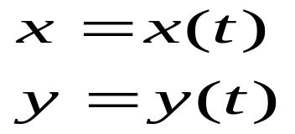


3) 参数表示
在平面曲线的参数表示中，曲线上每一点的坐标均要表示成一个参数
式。如用参数t表示，则曲线上每一点坐标的参数形式是：
曲线上一点坐标的矢量表示是：
如用`表示对参数的求导，则参数曲线的切矢量或导函数是：
第八章 曲线和曲面

Slide 8

显示方式表示的圆弧
y
1.0
x
o
1.0
第八章 曲线和曲面

Slide 9
参数方式表示的圆弧
y
1.0
x
o
1.0
第八章 曲线和曲面

Slide 10
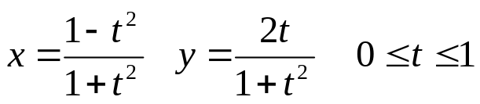
参数方式表示的圆弧
y
1.0
x
o
1.0
第八章 曲线和曲面

Slide 11
显式和隐式的不足
显式或隐式表示存在下述问题：
    1）与坐标轴相关；
    2）会出现斜率为无穷大的情形（如垂线）；
    3）对于非平面曲线、曲面，难以用常系数的
    非参数化函数表示；
    4）不便于计算机编程。
第八章 曲线和曲面

Slide 12
    参数表示的优点：
    1）以满足几何不变性的要求。
    2）有更大的自由度来控制曲线、曲面的形状。
    3）对曲线、曲面进行变换，可对其参数方程直接进行几何变换。
    4）便于处理斜率为无穷大的情形，不会因此而中断计算。
    5）变量分离的特点使我们可以用数学公式处理几何分量，便于用户把低维空间中曲线、曲面扩展到高维空间去。
    6）规格化的参数变量t∈[0, 1]，使其相应的几何分量是有界的，而不必用另外的参数去定义边界。
    7）易于用矢量和矩阵表示几何分量，简化了计算。
第八章 曲线和曲面

Slide 13
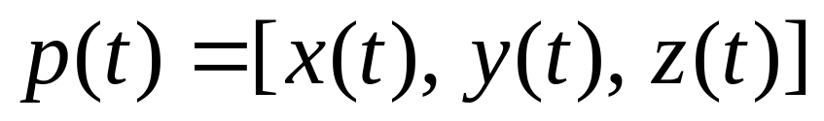
参数曲线的定义及切矢量、曲率
一条用参数表示的三维曲线是一个有界的点集，可写成一个带参数的、连续的、单值的数学函数，其形式为：
1)位置矢量：该曲线的端点在 t=0和t=1处，曲线上任何一点
的位置矢量可用矢量p(t)表示：
第八章 曲线和曲面

Slide 14
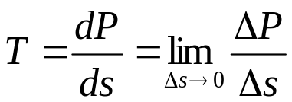
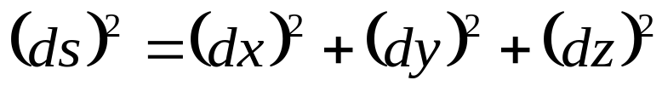
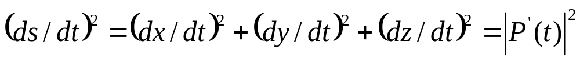
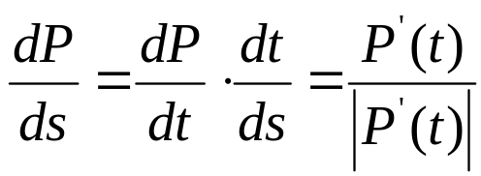
2) 切矢量：
R
y
ΔS
ΔP
Q
P(t)
P1
P0
P(t+ Δ t)
ΔP =P(t+ Δ t)- P(t)
o
x
选择弧长s作为参数，则 是单位切矢量；
根据弧长微分公式，有
所以，单位切矢量为：
第八章 曲线和曲面

Slide 15

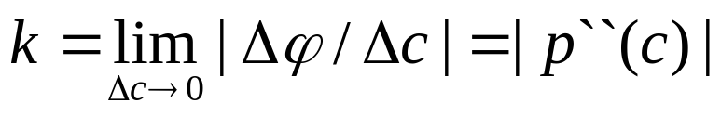
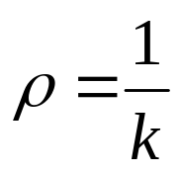
3）曲率:
T(c+Δc)
T(c)
Q
T(c)
Δc
R
Δφ
T(c+Δc)
设以弧长c为参数，弧RQ的弯曲程度一方面与Δφ的大小有关，一方面又与弧长ΔC有关；
我们用Δφ与ΔC比的绝对值 来度量弧RQ的弯曲程度，称为弧RQ的平均曲率；
当Q点趋近于R点时，曲线在R点的曲率为：
曲率半径
第八章 曲线和曲面

Slide 16


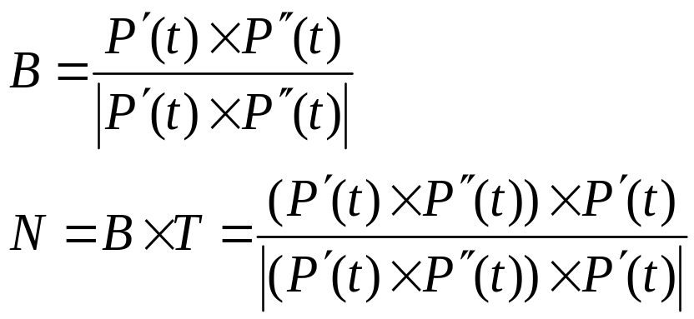
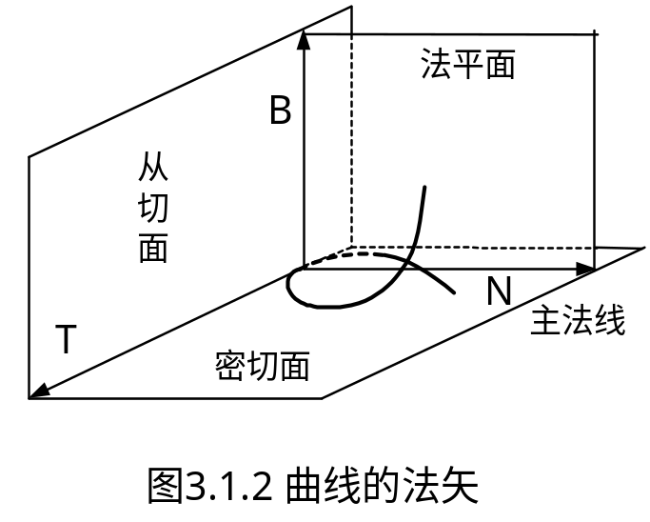
4) 法矢量
T是单位切矢量, dT/ds是一个与T垂直的矢量。将与dT/ds平行的单位矢量记作N。
对于空间的参数曲线, 所有垂直于切矢量T的矢量都是法矢量。
因此, 曲线上某一点处就有一束法线, 它们在一个平面上, 我们称此平面
为曲线在该点处的法平面，把与 平行的法矢称为曲线在该点的主法矢N
    矢量积 是第三个单位矢量，它垂直于T和N。
    把平行于矢量B的法矢称为曲线的副法矢
第八章 曲线和曲面

Slide 17
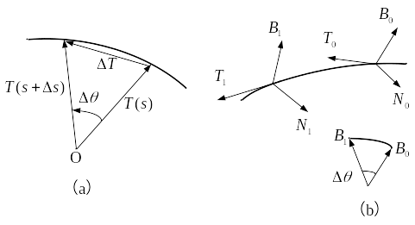
5) 挠率
设以弧长s为参数, 则参数曲线上任一点的挠率定义为τ=|dB/ds|
它反映了曲线在该点处扭出其密切平面的速率。 对于平面曲线, 密切平面就是曲线所在的平面, 其副法矢量是固定不变的, 有dB/ds=0,
因此, 确定曲线为平面曲线的充要条件是, 曲线上任意点处的挠率等于零。 对于非平面曲线, 矢量B不再是常数, 它说明了曲线在该点处的扭挠性质。
曲率和挠率
第八章 曲线和曲面

Slide 18
插值、逼近、拟合和光顺
(1)插值
  插值是函数逼近的重要方法。
  给定函数f(x)在区间[a,b]中互异的n个点f(xi) i=1,2,…,n，基于这个列表
  数据，寻找某一个函数k(x)去逼近f(x)。
  若要求k(x)在xi处与f(xi)相等，就称这样的函数逼近问题为插值问题，
  称k(x)为f(x)的插值函数，xi称为插值节点。也就是说，k(x)在
  n个插值节点xi处与f(xi)相等，而在别处就用k(x)近似的代替f(x)。在
  曲线曲面中最常用到的是线性插值和抛物线插值。
第八章 曲线和曲面

Slide 19
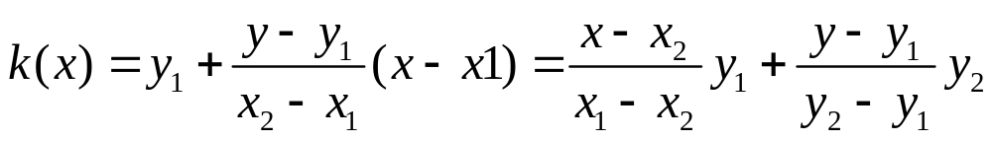
线性插值
y=f(x)
y
y2
y1
y=k(x)
o
x1
x2
x
给定函数f(x)在两个不同点x1和x2的值，y1=f(x1)，y2=f(x2)，现要
求用一线性函数：y=k(x)=ax+b，近似替代y=f(x)。
选择线性函数的系数a,b，使得k(x1)=y1，k(x2)=y2，称k(x)为f(x)的线性插值函数；
第八章 曲线和曲面

Slide 20

抛物线插值
y
y=k(x)
y=f(x)
y1
y2
y3
o
x
x1
x2
x3
抛物线插值又称为二次插值。设已知f(x)在三个互异点
x1,x2,x3的函数值为y1,y2,y3，现构造函数
使k(x)在节点xi处与f(x)相等。根据x1,x2,x3求出a,b,c，
便构造了k(x)插值函数。
第八章 曲线和曲面

Slide 21
(2) 逼近
当型值点太多时，构造插值函数使其通过所有的型值点是相当困难的；同时，也没有必要寻找一个 插值函数通过所有的型值点；
解决的办法通常是寻找一个次数较低的函数，从某种意义上最佳的逼近这些型值点；
逼近的方法有很多，最常采用的有最小二乘法；
第八章 曲线和曲面

Slide 22

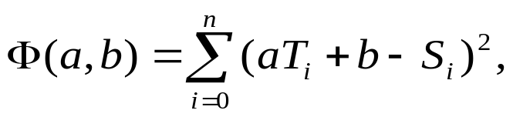
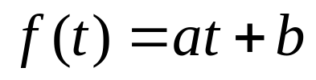
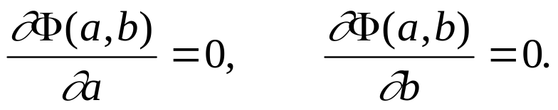
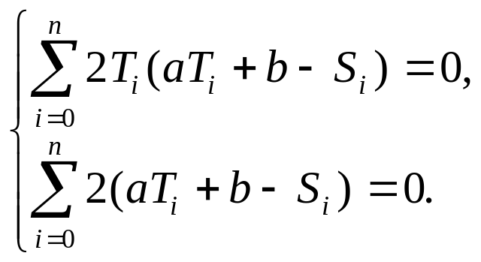
线性最小二乘法
不妨让给定数据点一般化( ),其中i=0，1，…，n，
那么直线与数据点的偏差平方和为 ：
要使得Φ(a,b)取到极小值，那么有
建立方程：
第八章 曲线和曲面

Slide 23
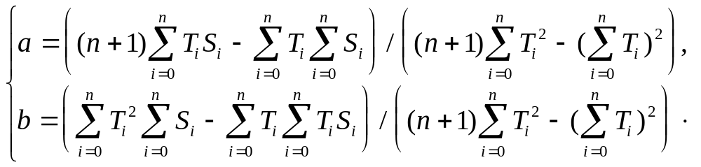
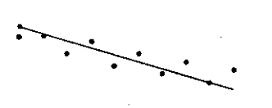
求解
求解出 a, b 的值：
第八章 曲线和曲面

Slide 24
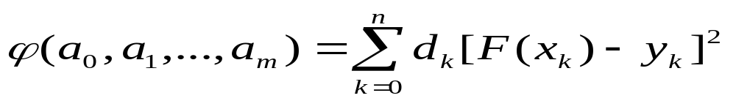
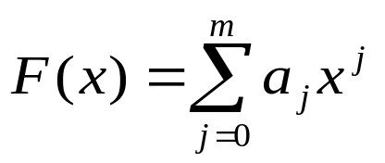
多项式拟合最小二乘法
设已知型值点为(xi,yi)(i=1,2,…n)，现构造一个m(m<n-1)
次多项式函数y=F(x)逼近这些型值点；
逼近的好坏可用各点偏差的加权平方和来衡量：
令F(x)为一个m次多项式 ，使得偏差平方和 达到极小；
第八章 曲线和曲面

Slide 25


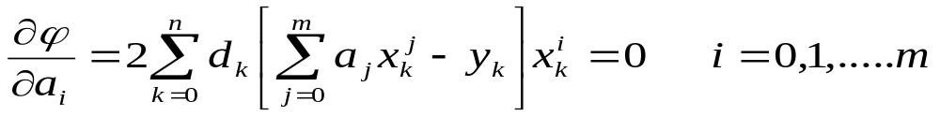
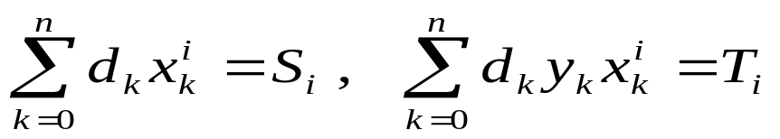
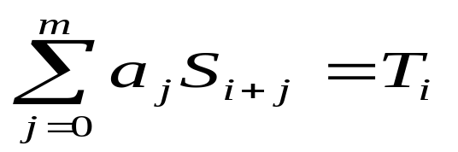
最小二乘法解决逼近问题
根据求极值问题的方法可知，使 达到极小的 (j=0,1…,m)
必须满足下列方程组：
若令 ；则可得方程组：
这里有m+1个方程，可以解出m+1个系数未知数a₀,a₁,…a_{m}，代入
定义即可求出多项式F(x)逼近已知的n个型值点；
第八章 曲线和曲面

Slide 26
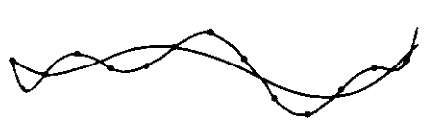
一组实验数据：
x 0 10 20 30 40 50 60 70 80 90 100 110 120
y 5 1 7.5 3 4.5 8.8 15.5 6.5 -5 -10 -2 0.5 7
8次多项式
5次多项式
第八章 曲线和曲面

Slide 27

(3) 光顺
光顺的几何含义是曲线的拐点不能太多，曲线拐来拐去，就会不顺眼；
对于平面曲线，相对光顺的条件是：
  曲线具有二阶几何连续性 ；
  不存在多余拐点；
  曲线的曲率变化较小；
注：
  拐点：曲线由增变减或由减变增的转折点；
第八章 曲线和曲面

Slide 28
(4) 拟合
拟合不象插值、逼近、光顺那样有完整的数学和公式定义；
拟合是指在曲线、曲面的设计过程中，用插值、逼近的办法，使生成的曲线、曲面达到某些设计的要求，如使曲线通过型值点、控制点，使曲线“光滑”，“光顺”等；
第八章 曲线和曲面

Slide 29
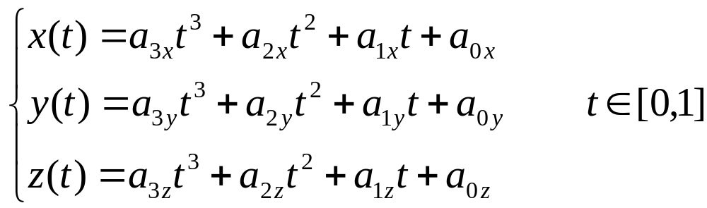

参数曲线的代数形式和几何形式
参数曲线的表示有代数形式和几何形式两种；
考虑一条三次参数曲线，代数形式表示如下：
也可以将上述代数式写成矢量的形式：
在上式中，P(t)表示曲线上任意一点的位置矢量，a_{i} (i=0,…3)是代数系统矢量
第八章 曲线和曲面

Slide 30
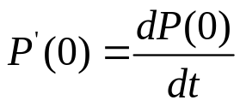
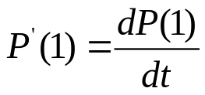


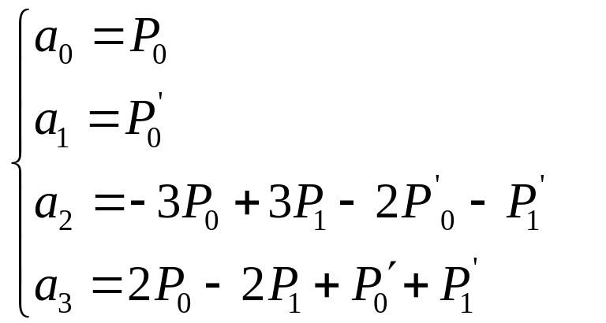
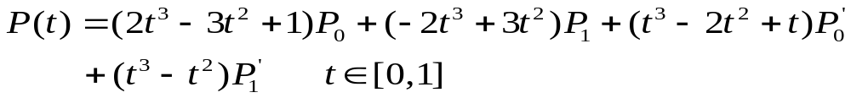
1)几何形式表示
对于空间曲线，可用于描述曲线的信息有：端点坐标、切矢量、曲率等，用这些几何信息描述的参数曲线称为参数曲线的几何形式；
对三次参数曲线，用其端点位置矢量P(0)、P(1)和切矢量
描述，简记为：P₀、P₁、 和 ，得
第八章 曲线和曲面

Slide 31
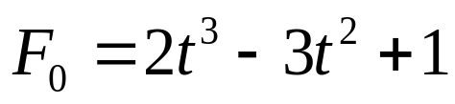
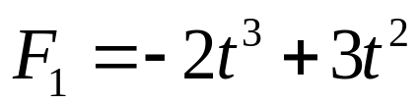
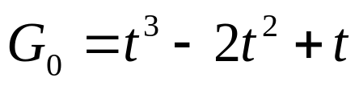
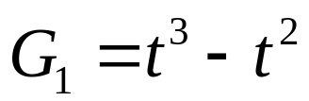
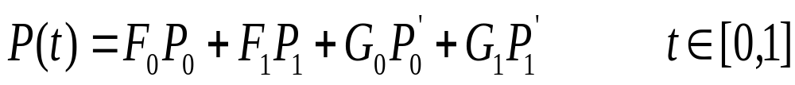
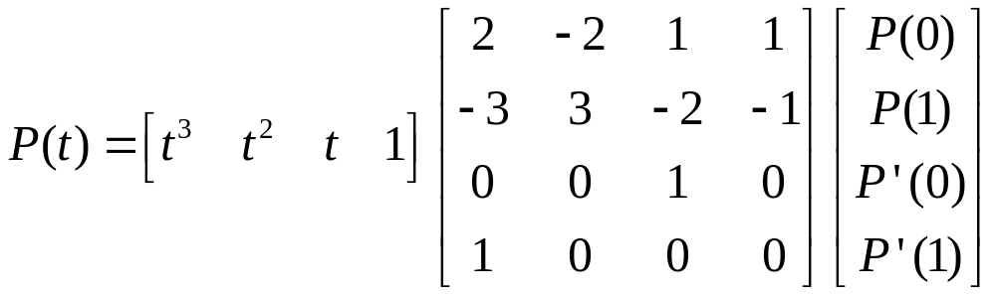

现令：
则上式可以简化为：
P(t) 也可写成矩阵形式：
  上式是三次Hermite曲线的几何形式，P₀、P₁、P′₀和P′₁称
  为几何系数， 称为调和函数（或混合函数）
第八章 曲线和曲面

Slide 32
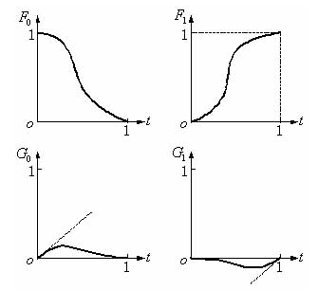
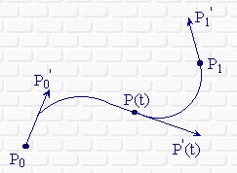
2)调和函数（或混合函数）
构造参数曲线的不同已知条件，可以得到不同的调和函数；
对于Hermite参数曲线，调和函数的作用是通过端点及其切矢量产生整个t值范围内的其余各点列的坐标，并且只与参数t有关；
这些函数把边界条件
P(0), P(1), P’(0), 和 P’(1)
混合起來而产生出曲线。
三次调和函数
第八章 曲线和曲面

Slide 33
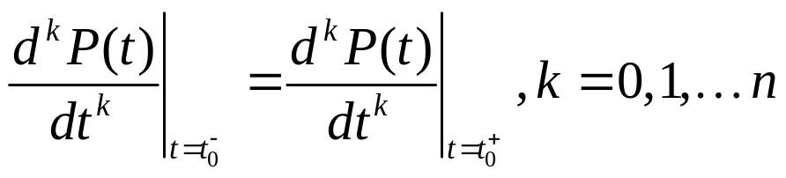





曲线段的连续性定义
曲线间连接的光滑度的度量有两种：
  参数连续性：如果曲线在t0处的左、右n阶导数存在，并且满足：
  若曲线在区间[0，1]内处处 的，则称该曲线是
  几何连续性：组合曲线在连接处满足不同于 的某一组约束条
  件，称为具有n阶几何连续性，简记为 ;
曲线光滑度的两种方法并不矛盾，参数连续性 包含在几何连续性 当中；
第八章 曲线和曲面

Slide 34









设有两条曲线P(t)和Q(t),
  若要求在结合处达到 连续或 连续，即两曲线在结合处位置连续：
  若要求在结合处达到 连续，就是说两条曲线在结合处在满足 连续的条件下，并有公共的切矢量
  当a＝1时， 连续就成为 连续；
第八章 曲线和曲面

Slide 35






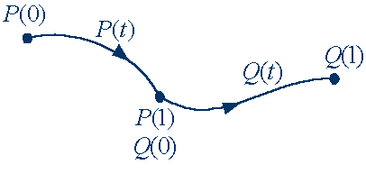
若P和Q在连接处已有 连续性且曲率的大小和方向均
相等，及 ，则P和Q在连接处具有 连续；
推广之，若 ，则P和Q在连接处具有 连续；
若P和Q在连接处已有 连续性且曲率的方向相等、大小
不相等，则说P和Q在连接处具有 连续；
C2连续保证G2连续，但反过来不行。
也就是说Cn连续的条件比Gn连续的条件要苛刻。
第八章 曲线和曲面

Slide 36
8.1 Bézier曲线
由于几何外形设计的要求越来越高,传统的曲线曲面表示方法, 已不能满足用户的需求。
1962年，法国雷诺汽车公司的P.E.Bezier构造了一种以逼近为基础的参数曲线和曲面的设计方法，并用这种方法完成了一种称为UNISURF的曲线和曲面设计系统。
1972年，该系统被投入了应用。Bezier方法将函数逼近同几何表示结合起来，使得设计师在计算机上就象使用作图工具一样得心应手。
Bézier曲线在各种CAD系统中有广泛的应用。
第八章 曲线和曲面
Notes:
http://graphics.shu.edu.cn/course/graphics/QsinghuaCG/CG_Txt_3_202.htm

Slide 37
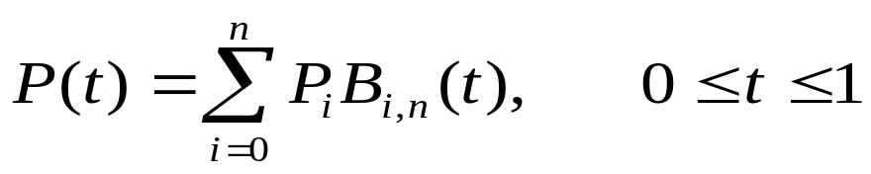
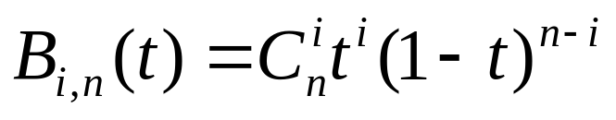
1) Bézier曲线的定义和性质
定义
在三维空间给定ｎ+1个点Ｐ0, Ｐ1, Ｐ2, ...，Ｐn，称控制顶点，我们
把下列参数曲线称为ｎ次Bezier－Bernstein曲线，简称Bezier曲线：
B_{i,n}(t)是n次Bernstein基函数，定义为：
其中，P_{i}构成该Bezier曲线P(t)的特征多边形，P₀,P₁…..P_{n}称为P(t)的控制顶点；
第八章 曲线和曲面

Slide 38
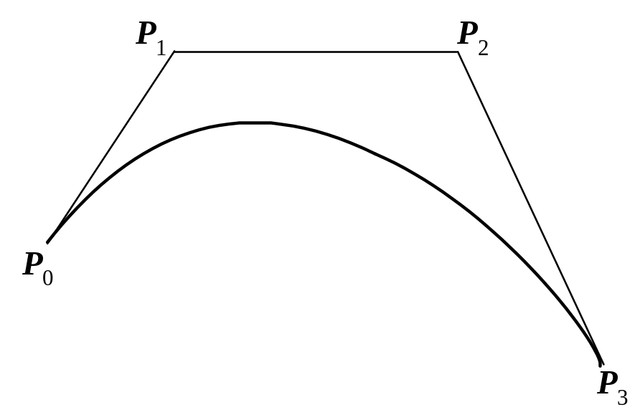
Bezier曲线示例
Bezier曲线P(t)与其控制多边形的关系可以这样认为：控制多边形P₀P₁…P_{n}是P(t)的大致形状的勾画；P(t)是对P₀P₁…P_{n}的逼近；
三次Bézier曲线
第八章 曲线和曲面

Slide 39
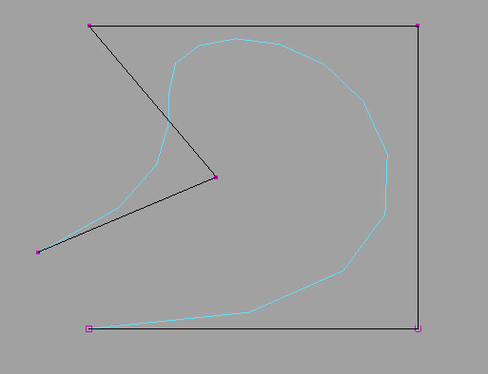
第八章 曲线和曲面

Slide 40
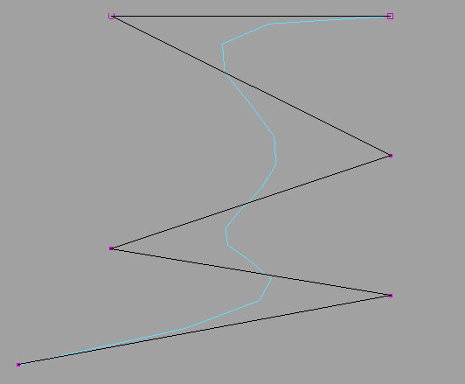
第八章 曲线和曲面

Slide 41
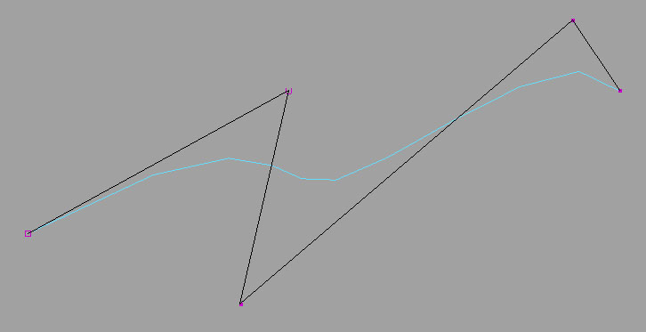
第八章 曲线和曲面

Slide 42
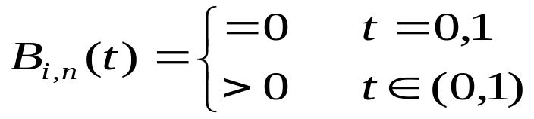
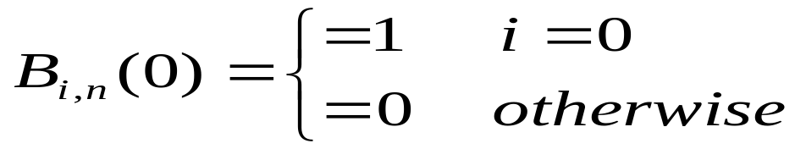
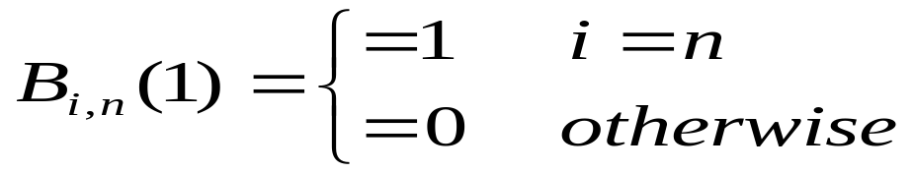
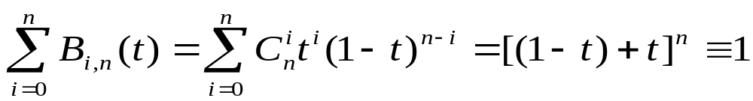
Bernstein基函数性质
1：正性
2：端点性质
3：收敛性
第八章 曲线和曲面
Notes:
http://graphics.shu.edu.cn/course/graphics/QsinghuaCG/CG_Txt_3_201.htm

Slide 43



4：对称性
5：递推性
即高一次的Bernstein基函数可由两个低一次的Bernstein调和函数线性组合
而成。因为：
第八章 曲线和曲面

Slide 44


6：导函数
第八章 曲线和曲面

Slide 45


Bezier曲线的性质
1.端点的位置
  由Bernstein基函数的端点性质可以推得，
  当t=0时，P(0)=P₀；当t=1时，P(1)=P_{n}
  由此可见，Bezier曲线的起点、终点与相应的特征多边形的起点、
  终点重合。
第八章 曲线和曲面

Slide 46


2.端点的切向量
  这说明Bezier曲线的起点和终点处的切线方向和特征多边形的第一条
  边及最后一条边的走向一致。
  当t=0时
当t=1时
第八章 曲线和曲面

Slide 47





3.端点的曲率
当t=0时，
当t=1时，
上式表明：2阶导矢只与相邻的3个顶点有关，事实上，r阶导矢只与
（r+1）个相邻点有关，与更远点无关。
根据曲率公式：
得
第八章 曲线和曲面

Slide 48


4. 对称性
若保持原Bézier曲线的全部控制点P_{i}位置不变, 把其次序颠倒得到新的
特征多边形的顶点, 即P*i=P_{n-i}, (i=0, 1, …, n); 则新Bézier曲线形状不变,
只是走向相反。
第八章 曲线和曲面

Slide 49




5.凸包性
由于
所以当t在[0，1]区间变化时，对某一个t值，P(t)是特征多边形各顶点
的加权平均，权因子依次是
在 几何图形上，意味着Bezier曲线P(t)在 中各点是控制点P_{i}的
凸线性组合，即曲线落在P_{i}构成的凸包之中.
第八章 曲线和曲面

Slide 50


6.几何不变性
这是指某些几何特性不随坐标变换而变化的特性。Bezier曲线位置与形
状与其特征多边形顶点P_{i} (i=0,1…n)的位置有关，它不依赖坐标系的选
择，即有：
（变量u是t的置换）
事实上，
上式的力学意义是P(t)可作为各点P_{i}处的重量为 的力学系统
的中心。中心的位置是不依赖于任何坐标系的。
第八章 曲线和曲面

Slide 51
7.保凸性
如果平面上的凸控制多边形能导致所产生的曲线为凸曲线，则称这个
生成多边形的方法具有保凸性。
把控制多边形的P₀点和P_{n}点连接起来，如果P₀P₁…P_{n}形成一个平面凸
多边形，则Bezier曲线P(t)是一段凸的平面曲线。这个性质就是Bezier曲
线的保凸性。
第八章 曲线和曲面

Slide 52

8.变差缩减性
若Bezier曲线的特征多边形 是一个平面图形，则平面内任
意直线与P(t)的交点个数不多于该直线与其特征多边形的交点个数，这一
性质叫变差缩减性质。此性质反映了Bezier曲线比其特征多边形的波动
还小，也就是说Bezier曲线比特征多边形的折线更光顺。
第八章 曲线和曲面
Notes:
http://graphics.shu.edu.cn/course/graphics/QsinghuaCG/CG_Txt_3_201.htm

Slide 53


Bezier曲线的矩阵表示
工程上比较常用一次、 二次、 三次Bézier曲线, 根据Bézier曲线的
定义式容易推出它们的矩阵表示。
1) 一次Bezier曲线
当n=1时,
这是一条连接起点P₀和终点P₁的直线段。
第八章 曲线和曲面

Slide 54



2) 二次Bézier曲线
当n=2时,
二次Bézier曲线是一段抛物线，它的矩阵形式是：
第八章 曲线和曲面

Slide 55

P₁
P₀
P₂
第八章 曲线和曲面

Slide 56

二次Bézier曲线拼接
在平面上给定一组特征顶点P₀，P₁，…，P_{n}，试采用二次
Bézier曲线拼接方法，构造一条光滑逼近曲线。
取定Q_{i}=(1-a)P_{i}+aP_{i+1},其中i=1,2，…，n-2，0＜a＜1，
分别以 (i=0，1，…，n-2)为二次Bézier曲线的特征
多边形，这样就可构造一条二次Bézier曲线拼接成的光滑
逼近线。
第八章 曲线和曲面

Slide 57

P₂
P₄
Q₁
Q₂
Q₃
P₁
P₃
P₀
P₅
第八章 曲线和曲面

Slide 58



3) 三次Bézier曲线
当n=3时
矩阵表示是:
第八章 曲线和曲面

Slide 59

4. Bézier曲线的生成算法
对于n次Bézier曲线, 可用de Casteljau算法生成曲线上
的离散点集, 再用线性插值或二次插值依次将各点连接起来, 生
成光滑的n次Bézier曲线。
de Casteljau算法: 给定空间n+1个点Pi(i=0, 1, 2, …, n)及参
数t, 则
r=1, 2, …, n; i=0, 1, 2, …, n-r; t∈［0,1］
第八章 曲线和曲面

Slide 60


      deCasteljau（德卡斯特里奥）算法
第八章 曲线和曲面

Slide 61

Casteljau算法的递推过程
第八章 曲线和曲面

Slide 62

例 1 写出一次Bezier曲线得一般形式并说明这是什么曲线。
解： 当n=1时Bezier曲线以P0与P1为控制点，方程可写成
这是以P0与P1为起点与终点的直线段
例 2 写出以b0,b1,b2 为控制点的二次Bezeir曲线方程，并用矩阵形式表
示，说明它是什么曲线。
解：根据定义可以写出二次Bezier曲线方程为
第八章 曲线和曲面

Slide 63

第八章 曲线和曲面

Slide 64







Bezier曲面
基于Bezier曲线可以给出Bezier曲面的定义和性质，
Bezier曲线的一些算法也可以很容易扩展到Bezier曲面的情况。
1．定义
设 为 个空间点列，
则 次张量积形式的Bezier曲面定义为：
其中 ， 是Bernstein基函数。
依次用线段连接点列 中相邻两点所形成的
空间网格，称之为特征网格。
第八章 曲线和曲面

Slide 65


Bezier曲面的矩阵表示式是：
在一般实际应用中， 不大于4。
第八章 曲线和曲面

Slide 66








2.性质
除变差减小性质外，Bezier曲线的其它性质可推广到Bezier曲面：
（1）Bezier曲面特征网格的四个角点正好是Bezier曲面的
四个角点，即 ， ， ， 。
（2）Bezier曲面特征网格最外一圈顶点定义Bezier曲面的
四条边界；Bezier曲面边界的跨界切矢只与定义该
边界的顶点及相邻一排顶点有关，且 、 、
和 （图打上斜线的三角形）；
其跨界二阶导矢只与定义该边界的及相邻两排顶点有关。
第八章 曲线和曲面

Slide 67

（3）几何不变性。
（4）对称性。
（5）凸包性。
第八章 曲线和曲面

